Slide 1

Técnicas de pintura
decorativa para
asesoramiento
Carlos Castro
Ver el OA en pinturasespecializadas.lumbre.lat
Notes:
Objeto de aprendizaje de Lumbre · Carlos Castro
Enlace: https://pinturasespecializadas.lumbre.lat/object/tecnicas-de-pintura-decorativa-para-asesoramiento

Slide 2
Acerca de este OA · 1 de 2
Objetivo
Aplicar en tienda: Domina los efectos decorativos, pinturas especiales y el asesoramiento técnico profesional para ofrecer un servicio de calidad a los clientes de Academia de Pinturas Especializadas.
Descripción
Domina los efectos decorativos, pinturas especiales y el asesoramiento técnico profesional para ofrecer un servicio de calidad a los clientes de Academia de Pinturas Especializadas.
Técnicas de pintura decorativa para asesoramiento
2 / 42
Notes:
Enlace al OA: https://pinturasespecializadas.lumbre.lat/object/tecnicas-de-pintura-decorativa-para-asesoramiento

Slide 3
Acerca de este OA · 2 de 2
Autoría: Carlos Castro
Etiquetas: pintura decorativa · asesoramiento · efectos · pinturas especiales · demostraciones · Academia de Pinturas Especializadas
Técnicas de pintura decorativa para asesoramiento
3 / 42
Notes:
Continuación de «Acerca de este OA» (2 de 2).

Slide 4
Sección · 1 de 2
Para dominar este tema · Efectos decorativos: estuco, esponjado y trapillo · Paso 1 de 2
Técnicas de pintura decorativa para asesoramiento
4 / 42
Notes:
Recorrido: Efectos decorativos: estuco, esponjado y trapillo
Paso 1 de 2: Clave
Texto del paso: El estuco veneziano se aplica con espátula en capas finas y se pulimenta para lograr un acabado brillante tipo mármol. El esponjado utiliza una esponja natural o sintética para crear texturas suaves mediante toques ligeros. El trapillo consiste en aplicar veladuras con paños arrugados para generar efectos de profundidad y movimiento. Cada técnica requiere una preparación específica de la superficie y tiempos de secado controlados entre capas.
Enlace: https://pinturasespecializadas.lumbre.lat/object/tecnicas-de-pintura-decorativa-para-asesoramiento

Slide 5
Sección · 2 de 2
Clave
El estuco veneziano se aplica con espátula en capas finas y se pulimenta para lograr un acabado brillante tipo mármol. El esponjado utiliza una esponja natural o sintética para crear texturas suaves mediante toques ligeros. El trapillo consiste en aplicar veladuras con paños arrugados para generar efectos de profundidad y movimiento. Cada técnica requiere una preparación específica de la superficie y tiempos de secado controlados entre capas.
Técnicas de pintura decorativa para asesoramiento
5 / 42
Notes:
Continuación de «Sección» (2 de 2).

Slide 6
Sección · 1 de 2
Para dominar este tema · Efectos decorativos: estuco, esponjado y trapillo · Paso 2 de 2
Técnicas de pintura decorativa para asesoramiento
6 / 42
Notes:
Recorrido: Efectos decorativos: estuco, esponjado y trapillo
Paso 2 de 2: Aplicacion
Texto del paso: El estuco veneziano se aplica con espátula en capas finas y se pulimenta para lograr un acabado brillante tipo mármol. El esponjado utiliza una esponja natural o sintética para crear texturas suaves mediante toques ligeros. El trapillo consiste en aplicar veladuras con paños arrugados para generar efectos de profundidad y movimiento. Cada técnica requiere una preparación específica de la superficie y tiempos de secado controlados entre capas.
Enlace: https://pinturasespecializadas.lumbre.lat/object/tecnicas-de-pintura-decorativa-para-asesoramiento

Slide 7
Sección · 2 de 2
Aplicacion
El estuco veneziano se aplica con espátula en capas finas y se pulimenta para lograr un acabado brillante tipo mármol. El esponjado utiliza una esponja natural o sintética para crear texturas suaves mediante toques ligeros. El trapillo consiste en aplicar veladuras con paños arrugados para generar efectos de profundidad y movimiento. Cada técnica requiere una preparación específica de la superficie y tiempos de secado controlados entre capas.
Técnicas de pintura decorativa para asesoramiento
7 / 42
Notes:
Continuación de «Sección» (2 de 2).

Slide 8
Sección · 1 de 2
Para dominar este tema · Pinturas especiales y asesoramiento profesional · Paso 1 de 2
Técnicas de pintura decorativa para asesoramiento
8 / 42
Notes:
Recorrido: Pinturas especiales y asesoramiento profesional
Paso 1 de 2: Clave
Texto del paso: Las pinturas pizarra permiten crear superficies escribibles en paredes y muebles; se aplican en dos o tres capas sobre base blanca. Las pinturas magnéticas contienen partículas de hierro que imantan la superficie una vez seca. Las pinturas térmicas incorporan microesferas cerámicas que reducen la transferencia de calor. Como asesor técnico, debes evaluar el estado de la superficie, las condiciones ambientales y el uso previsto para recomendar la solución más adecuada a cada cliente.
Enlace: https://pinturasespecializadas.lumbre.lat/object/tecnicas-de-pintura-decorativa-para-asesoramiento

Slide 9
Sección · 2 de 2
Clave
Las pinturas pizarra permiten crear superficies escribibles en paredes y muebles; se aplican en dos o tres capas sobre base blanca. Las pinturas magnéticas contienen partículas de hierro que imantan la superficie una vez seca. Las pinturas térmicas incorporan microesferas cerámicas que reducen la transferencia de calor. Como asesor técnico, debes evaluar el estado de la superficie, las condiciones ambientales y el uso previsto para recomendar la solución más adecuada a cada cliente.
Técnicas de pintura decorativa para asesoramiento
9 / 42
Notes:
Continuación de «Sección» (2 de 2).

Slide 10
Sección · 1 de 2
Para dominar este tema · Pinturas especiales y asesoramiento profesional · Paso 2 de 2
Técnicas de pintura decorativa para asesoramiento
10 / 42
Notes:
Recorrido: Pinturas especiales y asesoramiento profesional
Paso 2 de 2: Aplicacion
Texto del paso: Las pinturas pizarra permiten crear superficies escribibles en paredes y muebles; se aplican en dos o tres capas sobre base blanca. Las pinturas magnéticas contienen partículas de hierro que imantan la superficie una vez seca. Las pinturas térmicas incorporan microesferas cerámicas que reducen la transferencia de calor. Como asesor técnico, debes evaluar el estado de la superficie, las condiciones ambientales y el uso previsto para recomendar la solución más adecuada a cada cliente.
Enlace: https://pinturasespecializadas.lumbre.lat/object/tecnicas-de-pintura-decorativa-para-asesoramiento

Slide 11
Sección · 2 de 2
Aplicacion
Las pinturas pizarra permiten crear superficies escribibles en paredes y muebles; se aplican en dos o tres capas sobre base blanca. Las pinturas magnéticas contienen partículas de hierro que imantan la superficie una vez seca. Las pinturas térmicas incorporan microesferas cerámicas que reducen la transferencia de calor. Como asesor técnico, debes evaluar el estado de la superficie, las condiciones ambientales y el uso previsto para recomendar la solución más adecuada a cada cliente.
Técnicas de pintura decorativa para asesoramiento
11 / 42
Notes:
Continuación de «Sección» (2 de 2).

Slide 12
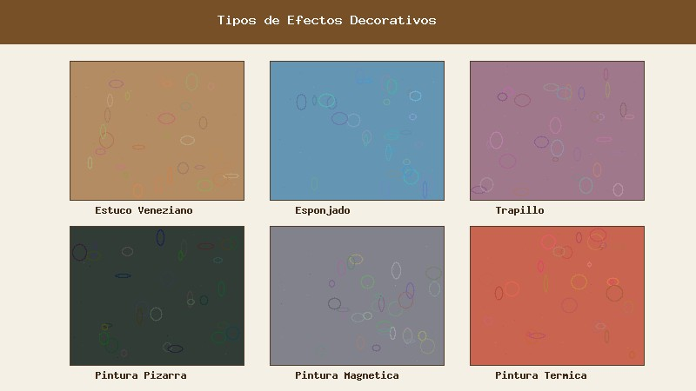
Para dominar este tema
Tipos de efectos decorativos: estuco, esponjado, trapillo y pinturas especiales para diferentes necesidades.
Ver imagen original en el OA
Notes:
Imagen del OA: assets/figure-1.jpg
Texto alternativo: Tipos de efectos decorativos: estuco, esponjado, trapillo y pinturas especiales para diferentes necesidades.
Pie: Tipos de efectos decorativos: estuco, esponjado, trapillo y pinturas especiales para diferentes necesidades.
Enlace: https://pinturasespecializadas.lumbre.lat/object/tecnicas-de-pintura-decorativa-para-asesoramiento

Slide 13
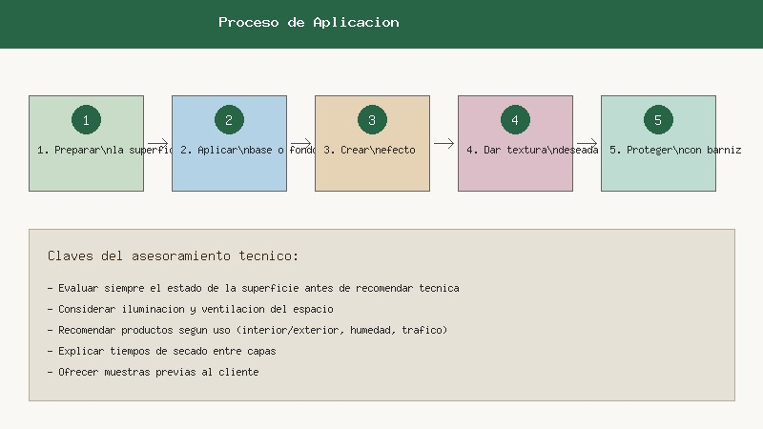
Para dominar este tema
Proceso de aplicación paso a paso: desde la preparación de la superficie hasta el acabado final protegido.
Ver imagen original en el OA
Notes:
Imagen del OA: assets/figure-2.jpg
Texto alternativo: Proceso de aplicación paso a paso: desde la preparación de la superficie hasta el acabado final protegido.
Pie: Proceso de aplicación paso a paso: desde la preparación de la superficie hasta el acabado final protegido.
Enlace: https://pinturasespecializadas.lumbre.lat/object/tecnicas-de-pintura-decorativa-para-asesoramiento

Slide 14
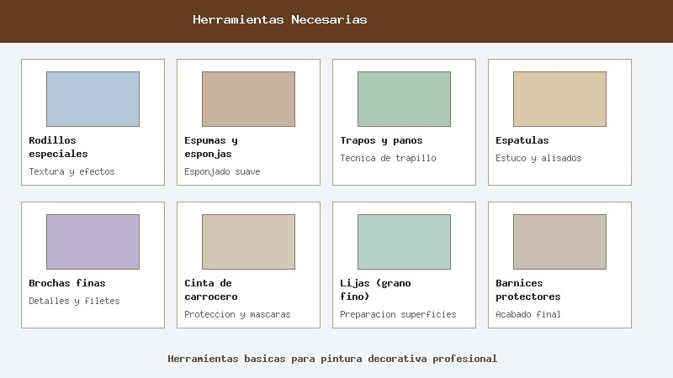
Para dominar este tema
Herramientas necesarias: rodillos especiales, espumas, espátulas, brochas finas y materiales complementarios.
Ver imagen original en el OA
Notes:
Imagen del OA: assets/figure-3.jpg
Texto alternativo: Herramientas necesarias: rodillos especiales, espumas, espátulas, brochas finas y materiales complementarios.
Pie: Herramientas necesarias: rodillos especiales, espumas, espátulas, brochas finas y materiales complementarios.
Enlace: https://pinturasespecializadas.lumbre.lat/object/tecnicas-de-pintura-decorativa-para-asesoramiento

Slide 15
Comparativa de técnicas decorativas y pinturas especiales · 1 de 3
Técnica / Producto | Superficie | Dificultad | Tiempo secado | Uso recomendado
Estuco veneziano | Paredes lisas | Alta | 24-48h por capa | Salones, recibidores
Esponjado | Cualquier pared | Media | 4-6h entre capas | Dormitorios, comedores
Trapillo | Paredes interiores | Media | 4-6h entre capas | Zonas de estar, oficinas
Técnicas de pintura decorativa para asesoramiento
15 / 42
Notes:
Tabla del OA: Comparativa de técnicas decorativas y pinturas especiales
Enlace: https://pinturasespecializadas.lumbre.lat/object/tecnicas-de-pintura-decorativa-para-asesoramiento

Slide 16
Comparativa de técnicas decorativas y pinturas especiales · 2 de 3
Técnica / Producto | Superficie | Dificultad | Tiempo secado | Uso recomendado
Pintura pizarra | Paredes, muebles, madera | Baja | 12-24h final | Cocinas, aulas, infantil
Pintura magnética | Paredes interiores | Media | 24h final | Oficinas, cocinas, infantil
Técnicas de pintura decorativa para asesoramiento
16 / 42
Notes:
Tabla del OA: Comparativa de técnicas decorativas y pinturas especiales
Enlace: https://pinturasespecializadas.lumbre.lat/object/tecnicas-de-pintura-decorativa-para-asesoramiento

Slide 17
Comparativa de técnicas decorativas y pinturas especiales · 3 de 3
Técnica / Producto | Superficie | Dificultad | Tiempo secado | Uso recomendado
Pintura térmica | Paredes exteriores/interiores | Baja | 6-8h entre capas | Fachadas, buhardillas
Técnicas de pintura decorativa para asesoramiento
17 / 42
Notes:
Tabla del OA: Comparativa de técnicas decorativas y pinturas especiales
Enlace: https://pinturasespecializadas.lumbre.lat/object/tecnicas-de-pintura-decorativa-para-asesoramiento

Slide 18
Revisión
Criterio de avance
Se considera superado con al menos 70% de acierto agregado en las actividades cubiertas.
Actividades cubiertas
• Opción múltiple · ex-mcq
• Clasificar · ex-sort
• Relacionar · ex-match
• Verdadero o falso · ex-tf
• Detective de errores · ex-error
Técnicas de pintura decorativa para asesoramiento
18 / 42
Notes:
Compuerta de avance: Revisión
Umbral declarado: 70%.
No se incluyen puntuaciones de ninguna sesión ni respuestas personales.
Enlace: https://pinturasespecializadas.lumbre.lat/object/tecnicas-de-pintura-decorativa-para-asesoramiento

Slide 19
Actividad 1 · Opción múltiple
Sección: Para dominar este tema
¿Cuál es la característica principal del estuco veneziano que lo diferencia de otras técnicas decorativas?
A) Se aplica con rodillo de pelo largo en una sola capa
B) Se aplica con espátula en capas finas y se pulimenta para lograr un acabado brillante tipo mármol
C) Requiere una pintura base magnética para adherirse correctamente
D) Solo se puede aplicar en exteriores por su resistencia al agua
Técnicas de pintura decorativa para asesoramiento
19 / 42
Notes:
Solución: B) Se aplica con espátula en capas finas y se pulimenta para lograr un acabado brillante tipo mármol
Evidencia: El estuco veneziano se caracteriza por su aplicación con espátula en capas finas sucesivas y el pulimentado final que produce un efecto brillante similar al mármol.
Enlace al OA: https://pinturasespecializadas.lumbre.lat/object/tecnicas-de-pintura-decorativa-para-asesoramiento

Slide 20
Actividad 2 · Clasificar · 1 de 2
Sección: Para dominar este tema
Clasifica cada herramienta o material según la técnica decorativa principal con la que se utiliza:
Categorías
• Estuco
• Esponjado
• Trapillo
• Pintura lisa
• Pintura magnética
Técnicas de pintura decorativa para asesoramiento
20 / 42
Notes:
Solución: 1. Espátula metálica → Estuco
2. Esponja natural → Esponjado
3. Paño de algodón arrugado → Trapillo
4. Rodillo de pelo corto → Pintura lisa
5. Imán de prueba → Pintura magnética
Evidencia: Cada técnica decorativa tiene herramientas específicas: la espátula para el estuco, la esponja para el esponjado, el paño para el trapillo, y las pinturas especiales requieren materiales de verificación propios.
Enlace al OA: https://pinturasespecializadas.lumbre.lat/object/tecnicas-de-pintura-decorativa-para-asesoramiento

Slide 21
Actividad 2 · Clasificar · 2 de 2
1. Espátula metálica
2. Esponja natural
3. Paño de algodón arrugado
4. Rodillo de pelo corto
5. Imán de prueba
Clasifica cada elemento en una de las categorías.
Técnicas de pintura decorativa para asesoramiento
21 / 42
Notes:
Continuación de «Actividad 2 · Clasificar» (2 de 2).

Slide 22
Actividad 3 · Relacionar · 1 de 2
Sección: Para dominar este tema
Relaciona cada tipo de pintura especial con su función principal:
Columna A
1. Pintura pizarra
2. Pintura magnética
3. Pintura térmica
4. Estuco veneziano
Columna B
A) Permite adherir imanes sobre la pared
B) Reduce la transferencia de calor
Técnicas de pintura decorativa para asesoramiento
22 / 42
Notes:
Solución: Pintura pizarra → Superficie escribible con tiza o rotulador
Pintura magnética → Permite adherir imanes sobre la pared
Pintura térmica → Reduce la transferencia de calor
Estuco veneziano → Acabado brillante tipo mármol
Evidencia: Cada pintura especial tiene una función diferenciada: la pizarra permite escribir, la magnética atrae imanes, la térmica aísla del calor y el estuco proporciona un acabado decorativo de alta calidad.
Enlace al OA: https://pinturasespecializadas.lumbre.lat/object/tecnicas-de-pintura-decorativa-para-asesoramiento

Slide 23
Actividad 3 · Relacionar · 2 de 2
C) Acabado brillante tipo mármol
D) Superficie escribible con tiza o rotulador
Técnicas de pintura decorativa para asesoramiento
23 / 42
Notes:
Continuación de «Actividad 3 · Relacionar» (2 de 2).

Slide 24
Actividad 4 · Verdadero o falso
Sección: Para dominar este tema
Para aplicar pintura térmica en una buhardilla es suficiente con una sola capa fina sin necesidad de preparar la superficie previamente.
A) Verdadero
B) Falso
Técnicas de pintura decorativa para asesoramiento
24 / 42
Notes:
Solución: Falso
Evidencia: Falso. Toda pintura especial requiere una preparación adecuada de la superficie (limpieza, lijado, imprimación) y la pintura térmica necesita generalmente dos o tres capas con tiempos de secado entre ellas para lograr su eficacia.
Enlace al OA: https://pinturasespecializadas.lumbre.lat/object/tecnicas-de-pintura-decorativa-para-asesoramiento

Slide 25
Actividad 5 · Reflexión
Sección: Para dominar este tema
Un cliente entra en la tienda y quiere decorar el salón de su casa. No tiene experiencia previa en pintura y te pide consejo. Describe paso a paso cómo le asesorarías: qué preguntas le harías sobre la superficie, la iluminación y el estilo deseado, qué técnica o producto le recomendarías y por qué, y cómo le explicarías el proceso de aplicación de forma sencilla.
Pregunta abierta · las respuestas personales no se incluyen en esta exportación.
Técnicas de pintura decorativa para asesoramiento
25 / 42
Notes:
Reflexión del OA: Un cliente entra en la tienda y quiere decorar el salón de su casa. No tiene experiencia previa en pintura y te pide consejo. Describe paso a paso cómo le asesorarías: qué preguntas le harías sobre la superficie, la iluminación y el estilo deseado, qué técnica o producto le recomendarías y por qué, y cómo le explicarías el proceso de aplicación de forma sencilla.
No se exportan respuestas personales.
Enlace: https://pinturasespecializadas.lumbre.lat/object/tecnicas-de-pintura-decorativa-para-asesoramiento

Slide 26
Actividad 6 · Detective de errores · 1 de 2
Sección: Para dominar este tema
Identifica las líneas que contienen errores técnicos en este procedimiento de asesoramiento para aplicar estuco veneziano:
A) 1. Evaluar el estado de la pared y reparar grietas antes de comenzar.
B) 2. Aplicar una capa gruesa de estuco con rodillo de pelo largo para mayor rapidez.
C) 3. Dejar secar completamente la primera capa antes de aplicar la segunda.
Técnicas de pintura decorativa para asesoramiento
26 / 42
Notes:
Solución: B) 2. Aplicar una capa gruesa de estuco con rodillo de pelo largo para mayor rapidez.
Evidencia: La línea 2 es incorrecta porque el estuco se aplica con espátula en capas finas, no con rodillo en capas gruesas. La línea 5 es incorrecta porque siempre se recomienda aplicar un barniz protector para garantizar la durabilidad del acabado.
Enlace al OA: https://pinturasespecializadas.lumbre.lat/object/tecnicas-de-pintura-decorativa-para-asesoramiento

Slide 27
Actividad 6 · Detective de errores · 2 de 2
D) 4. Pulimentar la superficie con espátula metálica limpia y movimientos circulares.
E) 5. No es necesario aplicar barniz protector porque el estuco ya es resistente de por sí.
F) 6. Recomendar al cliente mantener la ventilación durante todo el proceso de secado.
Técnicas de pintura decorativa para asesoramiento
27 / 42
Notes:
Continuación de «Actividad 6 · Detective de errores» (2 de 2).

Slide 28
Actividad 7 · Reflexión
Sección: Para dominar este tema
Enumera al menos cinco consejos clave que darías a un cliente durante una demostración en tienda sobre técnicas de pintura decorativa, incluyendo la preparación de la superficie, la elección del producto y el mantenimiento posterior.
Pregunta abierta · las respuestas personales no se incluyen en esta exportación.
Técnicas de pintura decorativa para asesoramiento
28 / 42
Notes:
Reflexión del OA: Enumera al menos cinco consejos clave que darías a un cliente durante una demostración en tienda sobre técnicas de pintura decorativa, incluyendo la preparación de la superficie, la elección del producto y el mantenimiento posterior.
No se exportan respuestas personales.
Enlace: https://pinturasespecializadas.lumbre.lat/object/tecnicas-de-pintura-decorativa-para-asesoramiento

Slide 29
Para dominar este tema · Juego de memoria
Cara A | Cara B
Estuco veneziano | Espátula metálica
Esponjado | Esponja natural
Trapillo | Paño de algodón
Pintura pizarra | Superficie escribible
Pintura magnética | Adherencia de imanes
Pintura térmica | Aislamiento de calor
Técnicas de pintura decorativa para asesoramiento
29 / 42
Notes:
Tabla del OA: Para dominar este tema · Juego de memoria
Enlace: https://pinturasespecializadas.lumbre.lat/object/tecnicas-de-pintura-decorativa-para-asesoramiento

Slide 30
Para dominar este tema · Juego de memoria · Cómo practicar
Este es el contenido estático del juego. Para emparejar las cartas y practicar la interacción, abre el OA.
Abrir el juego en el OA
Técnicas de pintura decorativa para asesoramiento
30 / 42
Notes:
Juego de memoria: Para dominar este tema · Juego de memoria
Enlace: https://pinturasespecializadas.lumbre.lat/object/tecnicas-de-pintura-decorativa-para-asesoramiento

Slide 31
Sección
Para dominar este tema · Repasa los conceptos clave sobre técnicas de pintura decorativa y asesoramiento profesional. · Tarjeta 1 de 6
Pregunta
¿Qué es el estuco veneziano?
Técnicas de pintura decorativa para asesoramiento
31 / 42
Notes:
Anverso: ¿Qué es el estuco veneziano?
Reverso: Técnica decorativa que se aplica con espátula en capas finas y se pulimenta para lograr un acabado brillante similar al mármol.
Enlace: https://pinturasespecializadas.lumbre.lat/object/tecnicas-de-pintura-decorativa-para-asesoramiento

Slide 32
Sección
Para dominar este tema · Repasa los conceptos clave sobre técnicas de pintura decorativa y asesoramiento profesional. · Tarjeta 1 de 6 · Respuesta
Respuesta
Técnica decorativa que se aplica con espátula en capas finas y se pulimenta para lograr un acabado brillante similar al mármol.
Técnicas de pintura decorativa para asesoramiento
32 / 42
Notes:
Respuesta de la tarjeta 1.

Slide 33
Sección
Para dominar este tema · Repasa los conceptos clave sobre técnicas de pintura decorativa y asesoramiento profesional. · Tarjeta 2 de 6
Pregunta
¿Cómo se realiza la técnica del esponjado?
Técnicas de pintura decorativa para asesoramiento
33 / 42
Notes:
Anverso: ¿Cómo se realiza la técnica del esponjado?
Reverso: Se aplica pintura con una esponja natural o sintética mediante toques ligeros para crear texturas suaves y efectos de profundidad.
Enlace: https://pinturasespecializadas.lumbre.lat/object/tecnicas-de-pintura-decorativa-para-asesoramiento

Slide 34
Sección
Para dominar este tema · Repasa los conceptos clave sobre técnicas de pintura decorativa y asesoramiento profesional. · Tarjeta 2 de 6 · Respuesta
Respuesta
Se aplica pintura con una esponja natural o sintética mediante toques ligeros para crear texturas suaves y efectos de profundidad.
Técnicas de pintura decorativa para asesoramiento
34 / 42
Notes:
Respuesta de la tarjeta 2.

Slide 35
Sección
Para dominar este tema · Repasa los conceptos clave sobre técnicas de pintura decorativa y asesoramiento profesional. · Tarjeta 3 de 6
Pregunta
¿Qué es la técnica del trapillo?
Técnicas de pintura decorativa para asesoramiento
35 / 42
Notes:
Anverso: ¿Qué es la técnica del trapillo?
Reverso: Consiste en aplicar veladuras con paños arrugados para generar efectos de profundidad, movimiento y envejecido en las paredes.
Enlace: https://pinturasespecializadas.lumbre.lat/object/tecnicas-de-pintura-decorativa-para-asesoramiento

Slide 36
Sección
Para dominar este tema · Repasa los conceptos clave sobre técnicas de pintura decorativa y asesoramiento profesional. · Tarjeta 3 de 6 · Respuesta
Respuesta
Consiste en aplicar veladuras con paños arrugados para generar efectos de profundidad, movimiento y envejecido en las paredes.
Técnicas de pintura decorativa para asesoramiento
36 / 42
Notes:
Respuesta de la tarjeta 3.

Slide 37
Sección
Para dominar este tema · Repasa los conceptos clave sobre técnicas de pintura decorativa y asesoramiento profesional. · Tarjeta 4 de 6
Pregunta
¿Para qué sirve la pintura pizarra?
Técnicas de pintura decorativa para asesoramiento
37 / 42
Notes:
Anverso: ¿Para qué sirve la pintura pizarra?
Reverso: Permite crear superficies escribiles con tiza o rotulador en paredes, muebles y otros soportes. Ideal para cocinas, aulas y zonas infantiles.
Enlace: https://pinturasespecializadas.lumbre.lat/object/tecnicas-de-pintura-decorativa-para-asesoramiento

Slide 38
Sección
Para dominar este tema · Repasa los conceptos clave sobre técnicas de pintura decorativa y asesoramiento profesional. · Tarjeta 4 de 6 · Respuesta
Respuesta
Permite crear superficies escribiles con tiza o rotulador en paredes, muebles y otros soportes. Ideal para cocinas, aulas y zonas infantiles.
Técnicas de pintura decorativa para asesoramiento
38 / 42
Notes:
Respuesta de la tarjeta 4.

Slide 39
Sección
Para dominar este tema · Repasa los conceptos clave sobre técnicas de pintura decorativa y asesoramiento profesional. · Tarjeta 5 de 6
Pregunta
¿Qué ventaja ofrece la pintura térmica?
Técnicas de pintura decorativa para asesoramiento
39 / 42
Notes:
Anverso: ¿Qué ventaja ofrece la pintura térmica?
Reverso: Incorpora microesferas cerámicas que reducen la transferencia de calor, mejorando el aislamiento térmico de fachadas y paredes interiores.
Enlace: https://pinturasespecializadas.lumbre.lat/object/tecnicas-de-pintura-decorativa-para-asesoramiento

Slide 40
Sección
Para dominar este tema · Repasa los conceptos clave sobre técnicas de pintura decorativa y asesoramiento profesional. · Tarjeta 5 de 6 · Respuesta
Respuesta
Incorpora microesferas cerámicas que reducen la transferencia de calor, mejorando el aislamiento térmico de fachadas y paredes interiores.
Técnicas de pintura decorativa para asesoramiento
40 / 42
Notes:
Respuesta de la tarjeta 5.

Slide 41
Sección
Para dominar este tema · Repasa los conceptos clave sobre técnicas de pintura decorativa y asesoramiento profesional. · Tarjeta 6 de 6
Pregunta
¿Cuál es el primer paso en el asesoramiento a un cliente?
Técnicas de pintura decorativa para asesoramiento
41 / 42
Notes:
Anverso: ¿Cuál es el primer paso en el asesoramiento a un cliente?
Reverso: Evaluar el estado de la superficie, las condiciones ambientales (humedad, ventilación, iluminación) y el uso previsto del espacio para recomendar la solución más adecuada.
Enlace: https://pinturasespecializadas.lumbre.lat/object/tecnicas-de-pintura-decorativa-para-asesoramiento

Slide 42
Sección
Para dominar este tema · Repasa los conceptos clave sobre técnicas de pintura decorativa y asesoramiento profesional. · Tarjeta 6 de 6 · Respuesta
Respuesta
Evaluar el estado de la superficie, las condiciones ambientales (humedad, ventilación, iluminación) y el uso previsto del espacio para recomendar la solución más adecuada.
Técnicas de pintura decorativa para asesoramiento
42 / 42
Notes:
Respuesta de la tarjeta 6.

